Slide 1


Slide 2
فصل سوم – بخش اول
نوسانها

Slide 3


Slide 4
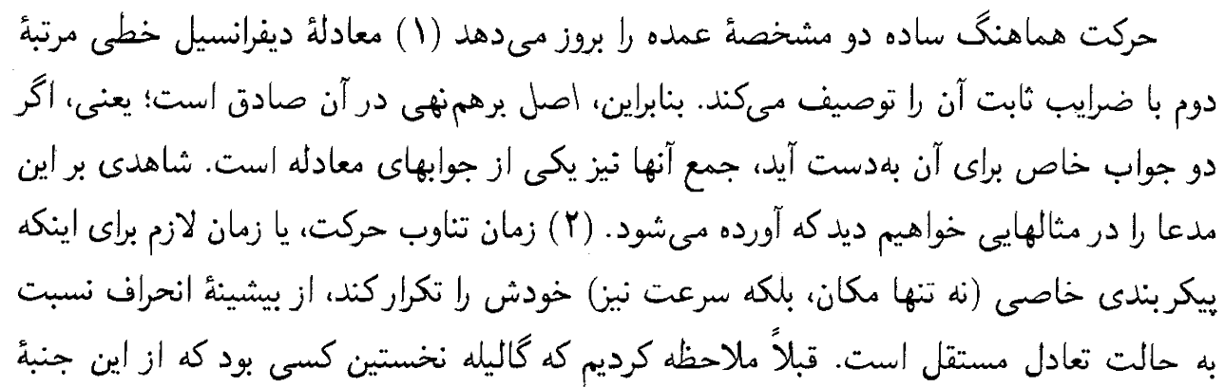
در طبیعت شکل های پیچیده ای از حرکت تناوبی وجود دارد اما ساده ترین آنها حرکت هماهنگ ساده است

Slide 5
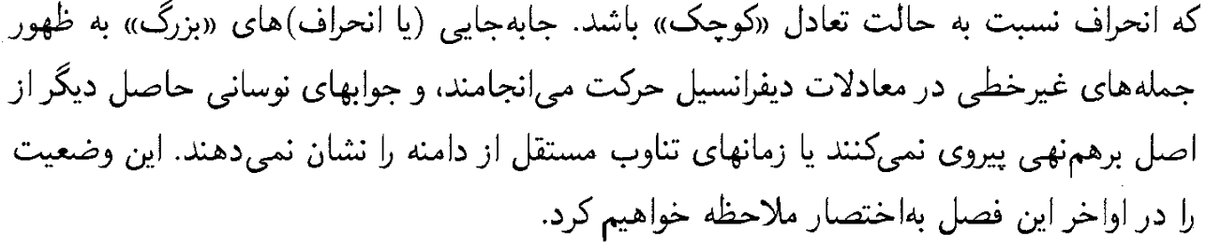
چه زمانی این دو جنبه صادق می باشند:

Slide 6

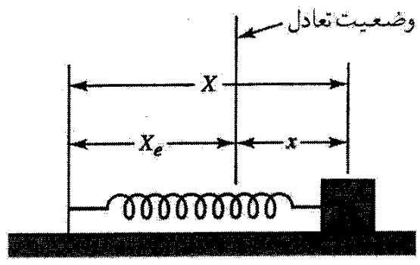





ساده ترین مدل دارای حرکت هماهنگ ساده:
الف) پیکربندی حالت تعادل
نقطه تعادل

Slide 7




ب) پیکربندی خارج از حالت تعادل
مشخص سازی

Slide 8

تابع انرژی پتانسیل سیستم نوسانگر
a₀ = 0 با انتخاب مرجع انرژی پتانسیل مناسب
a₁ = 0 مشتق اول تابع در کمینه اش صفر است

Slide 9






بحثی پیرامون تابع پتانسیل مولکول دو اتمی هیدروژن (پتانسیل مورس)

Slide 10
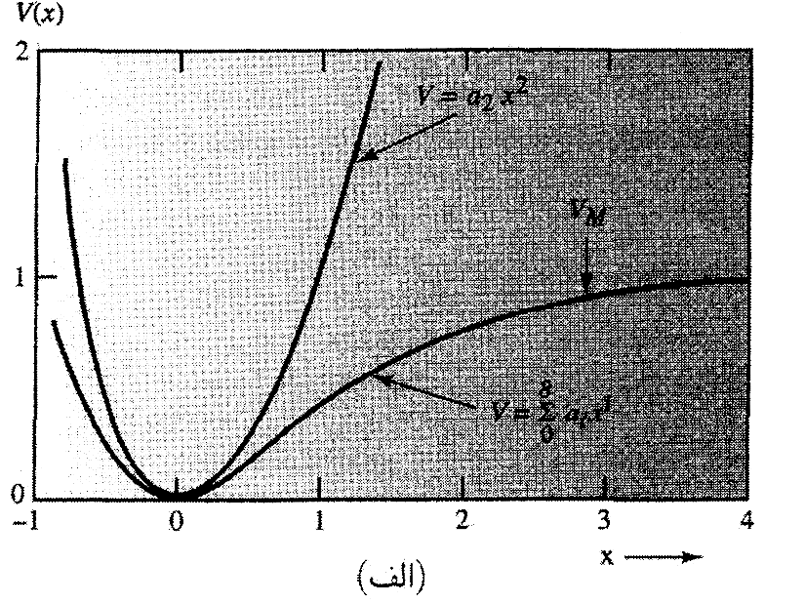
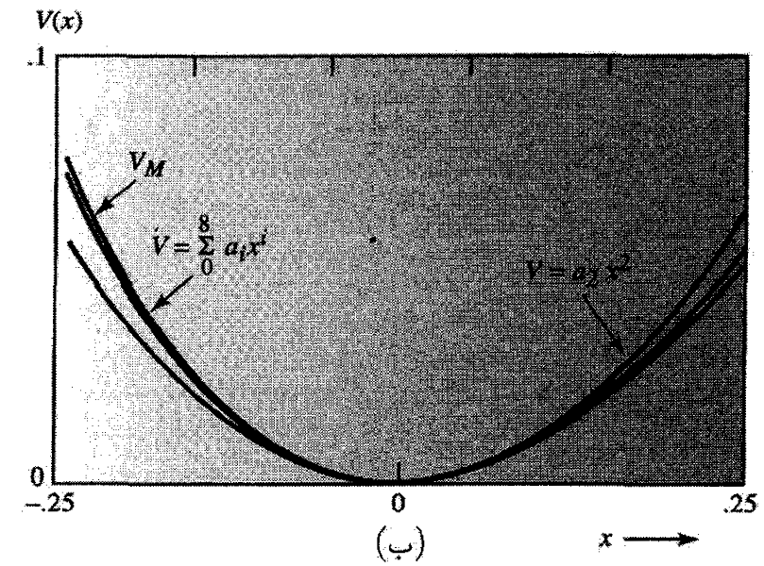

Slide 11
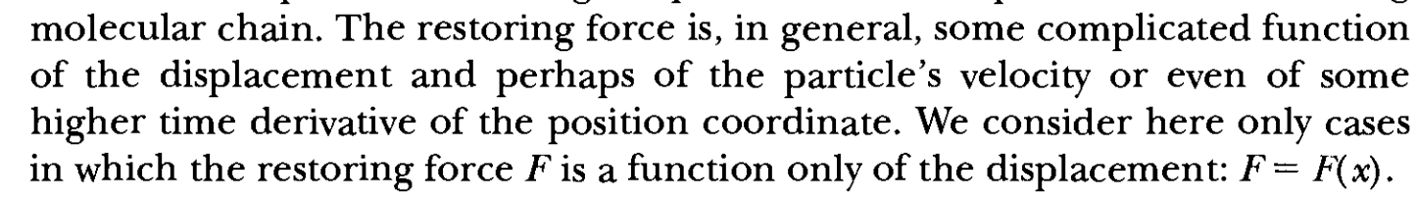
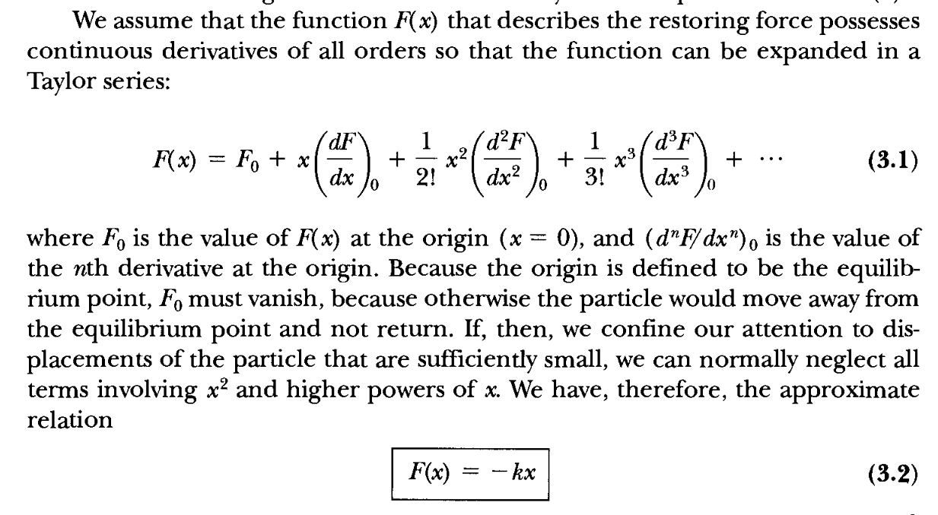
بررسی نیروی بازگرداننده

Slide 13
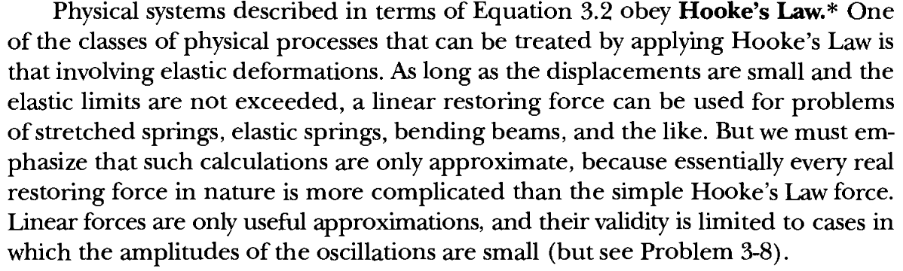

Slide 14

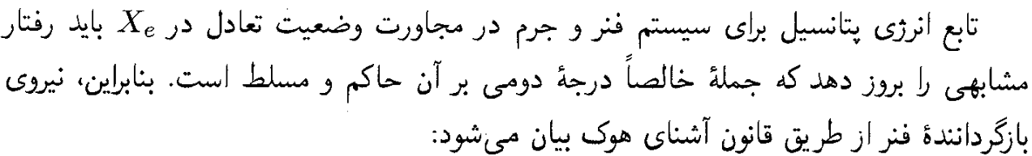







Slide 15

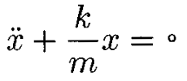





نوشتن قانون دوم برای جرم m
مشخصات حرکت:

Slide 16
X = 0 , V_{max} , F = 0 , a = 0
F= + k |X|
v
v
F= -k X
X_{max}
V = 0
F_{max}
a_{max}
X_{max}
V = 0
F_{max}
a_{max}
-X_{m}
X < 0
X > 0
+X_{m}
0
F= + k |X|
v
v
F= -k X
معادله حرکت به صورت توابع سینوسی یا کسینوسی یا توابع نمایی موهومی

Slide 17
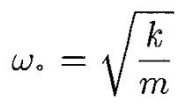


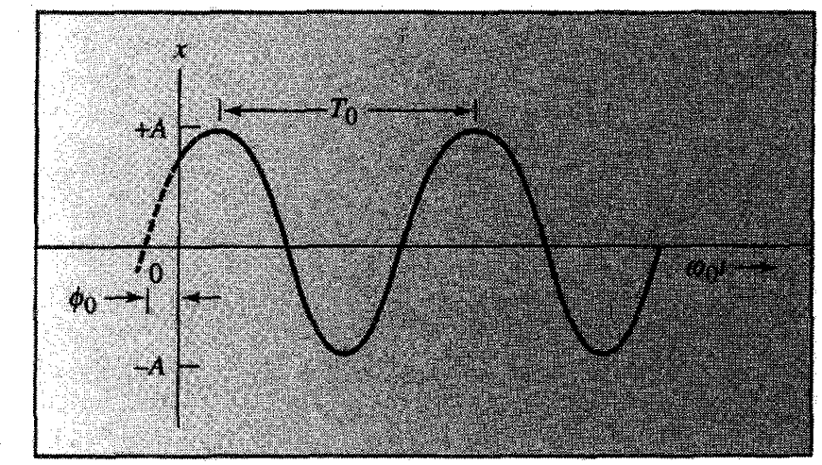

Slide 18




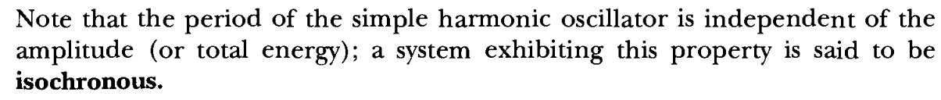
جنبه های حرکت:
1-
در یک دوره تناوب، شناسه زاویه ای ω₀t + ϕ₀ به اندازه 2π جلو می رود
2-

Slide 19








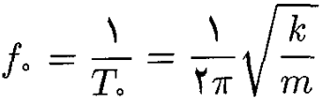


3-
(Hz)

Slide 20





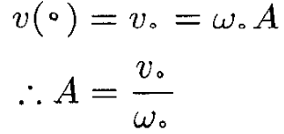
مثلا:
مثلا:

Slide 21

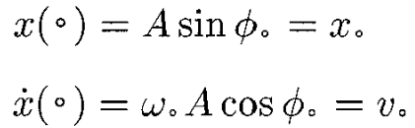

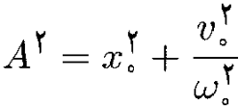
مثلا: حالت کلی تر
*
**

Slide 22




w₀
A
P
θ₀
θ

Slide 23





w₀
A
θ₀
ϕ₀

Slide 24
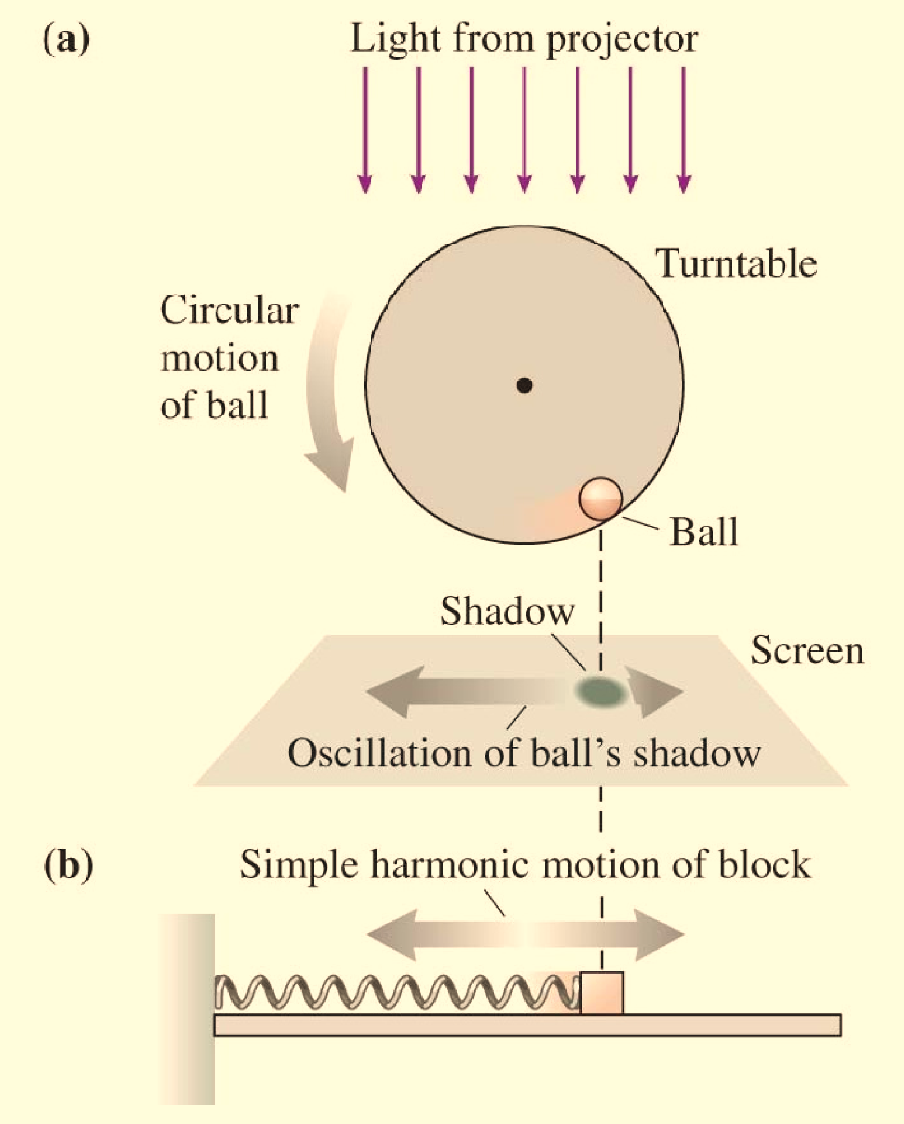

Slide 25
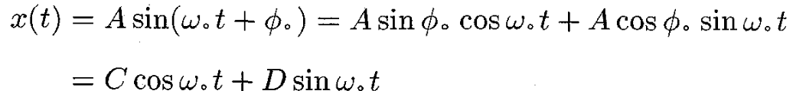
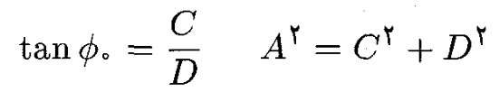
معادله حرکت هماهنگ ساده
تابع سینوسی
تابع کسینوسی
مجموع توابع سینوسی و کسینوسی

Slide 26
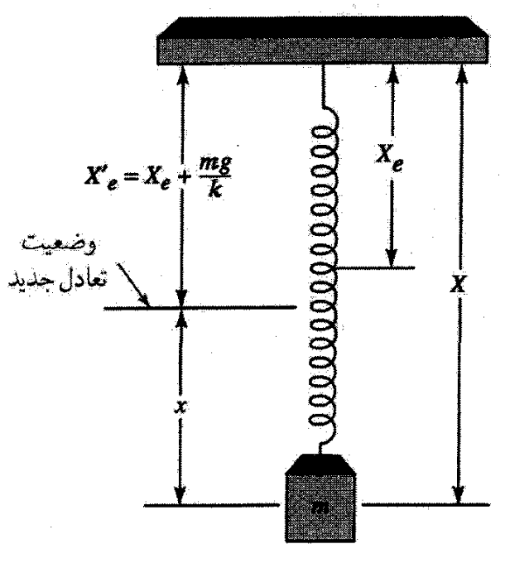






مبدا
x
تغییر طول فنر نسبت به حالت تعادل اولیه

Slide 27




تعریف تغییر طول فنر نسبت به حالت تعادل جدید

Slide 28

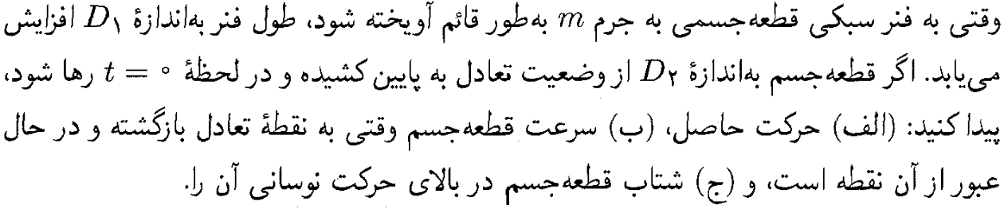



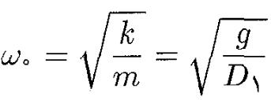

در حالت تعادل

Slide 29




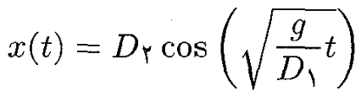
در لحظه اولیه نوسان
معادله مکان نوسانگر

Slide 30
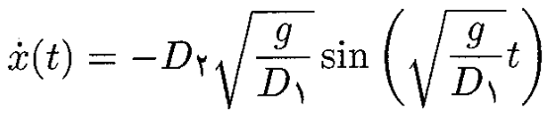
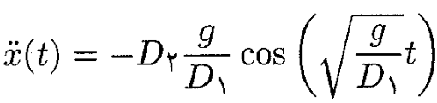
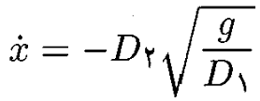

معادله سرعت نوسانگر
معادله شتاب نوسانگر
سرعت در هنگام عبور از نقطه تعادل
اگر D₁ = D₂=D
تعادل
شتاب در بالاترین نقطه
اگر D₁ = D₂=D
t= 0

Slide 31

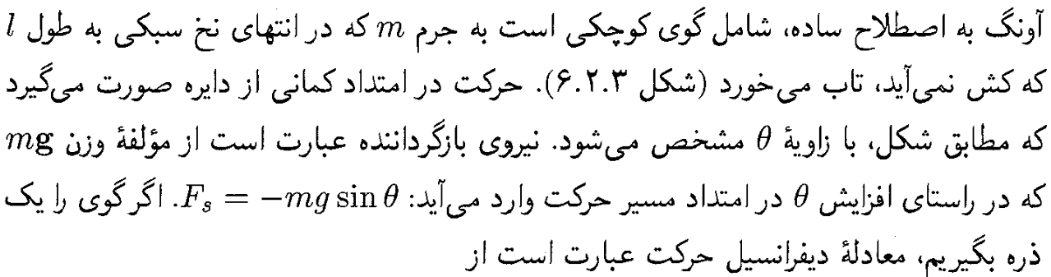
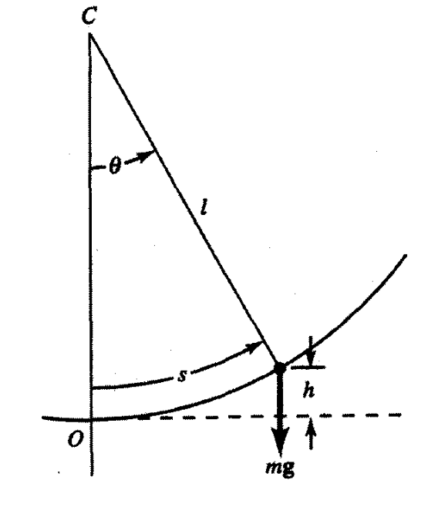
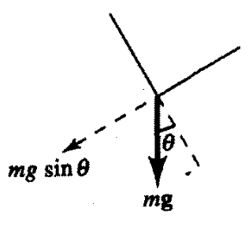

T
r
t

Slide 32





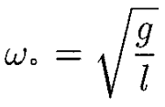







θ = θ₀ sin(w₀t + ϕ₀)
جواب معادله دیفرانسیل مرتبه دوم

Slide 33


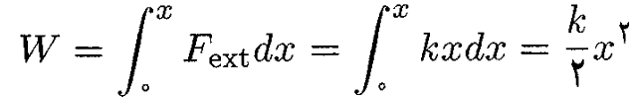



الف) محاسبه کار نیروی خارجی برای منحرف کردن ذره از حالت تعادل به اندازه x
ب) ذخیره کار انجام شده برای غلبه بر نیروی فنر به صورت انرژی پتانسیل در آن ذخیره می شود

Slide 34
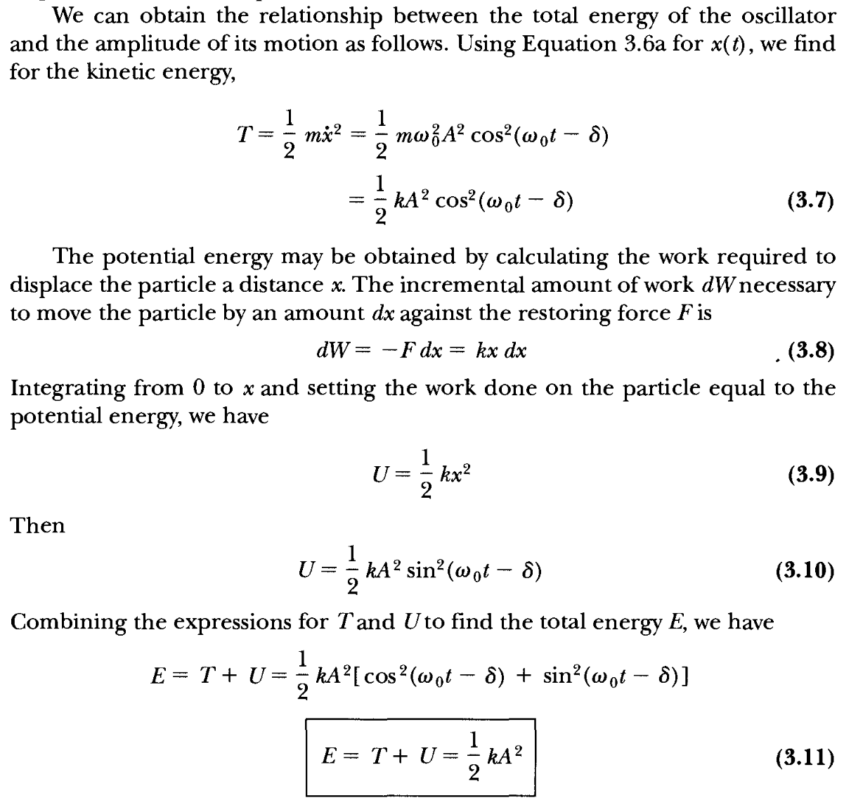
انرژی نوسانگر هماهنگ ساده

Slide 35




ج) محاسبه انرژی مکانیکی کل حاصل جمع انرژیهای جنبشی و پتانسیل

Slide 36
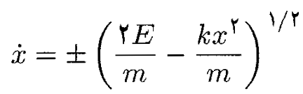
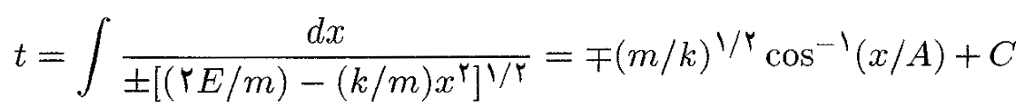

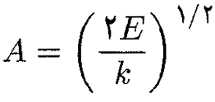

حل معادله حرکت مبتنی بر انرژی:
از انتگرال روبه رو استفاده شده است

Slide 37

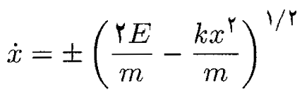

1-
دامنه حرکتی نوسانگر

Slide 38

-A= -x_{m} < x < +x_{m} = +A
2-
≥ 0
شرط حقیقی بودن
3-
در مرکز

Slide 39
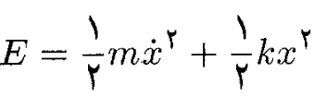
4- نوشتن انرژی کل برحسب سرعت ماکزیمم
5- نوشتن انرژی کل برحسب دامنه حرکت

Slide 40
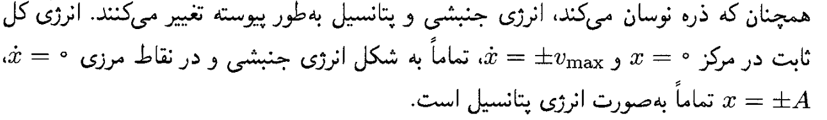
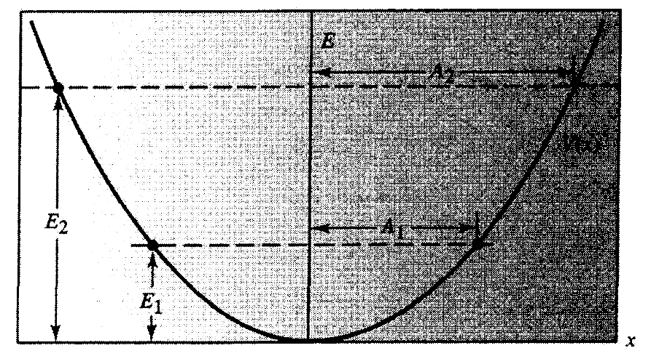
6- تبدیل انرژی پتانسیل و جنبشی در حین نوسان
K U
نمودار تغییرات انرژی پتانسیل نوسانگر در دو انرژی مختلف

Slide 41

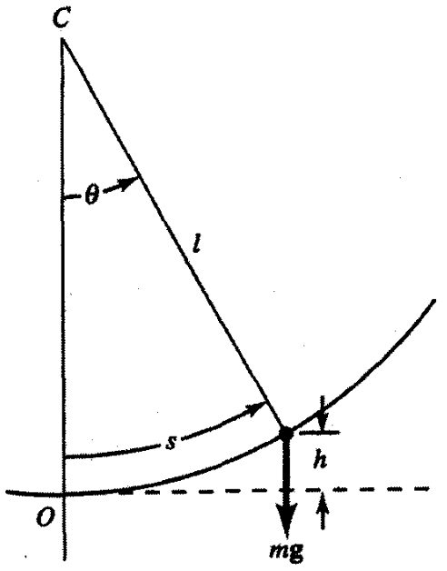





l cosθ
l

Slide 42





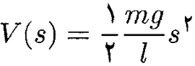




رابطه بسط تیلر
بسط تیلر تابع کسینوس حول x₀ = 0
: به ازاء مقادیر کوچک θ
E = K + V

Slide 43

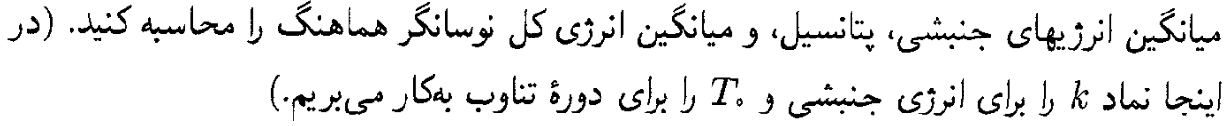
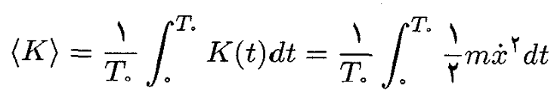


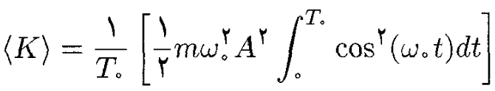

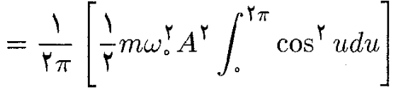

مرحله اول) محاسبه متوسط انرژی جنبشی
تعریف متوسط یک تابع در یک دوره تناوب
تغییر متغیر

Slide 44
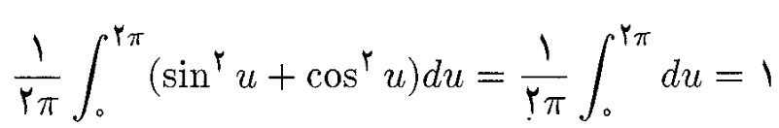
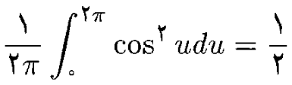
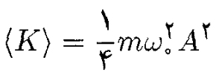

از طرفی داریم:
مرحله دوم) محاسبه متوسط انرژی پتانسیل

Slide 45
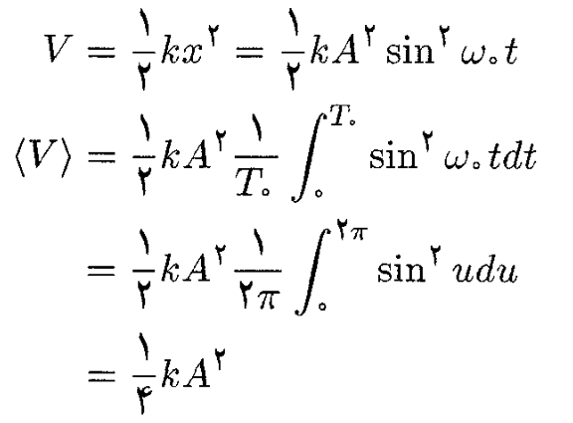





Slide 46


Slide 47




